Slide 1
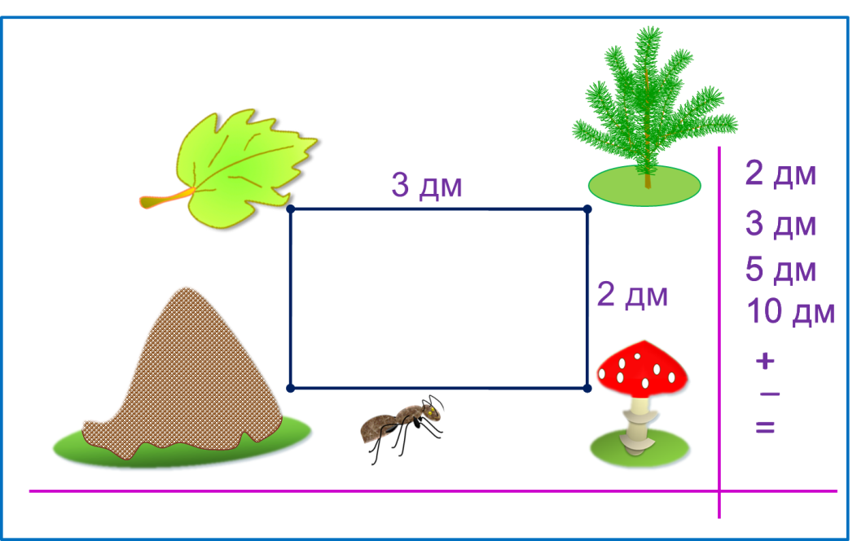
«Моя математика» 1 класс
Урок 76
Тема урока: «Длина. Решение задач»
Автор презентации
Татузова Анна Васильевна
http://avtatuzova.ru
учитель
начальных классов
г. Москва
Советы учителю.
Презентация к уроку составлена на основе заданий, расположенных в учебнике. Рекомендую открыть учебник на странице с данным уроком, прочитать задания и просмотреть их в данной презентации в режиме демонстрации.
Внимание!
Некоторые задания можно выполнять интерактивно. Например, продолжить ряд, сравнить или вставить пропущенные числа. Для этого презентацию надо перевести в режим редактирования.

Slide 2
Урок 76. Длина. Решение задач
МАТЕМАТИКА
1. Как называются фигуры, которые начертила Катя? Есть ли у них прямые углы?
? Как бы ты назвал эту фигуру?
Внимание!
Данное задание можно выполнять интерактивно. Во время демонстрации навести курсор на нужную фигуру до появления ладошки. Кликнуть!
незамкнутая
ломаная
замкнутая
ломаная
прямоугольник
четырёхугольник

Slide 3
Урок 76. Длина. Решение задач
МАТЕМАТИКА
1. Как называются фигуры, которые начертила Катя? Есть ли у них прямые углы?
? Как бы ты назвал эту фигуру?
Внимание!
Данное задание можно выполнять интерактивно. Во время демонстрации навести курсор на нужную фигуру до появления ладошки. Кликнуть!
незамкнутая
ломаная
незамкнутая
ломаная
замкнутая
ломаная
прямоугольник
четырёхугольник

Slide 4
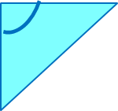
Урок 76. Длина. Решение задач
МАТЕМАТИКА
1. Как называются фигуры, которые начертила Катя? Есть ли у них прямые углы?
? Как бы ты назвал эту фигуру?
ПРОВЕРЬ!
2 см
2 см
прямой угол
замкнутая
ломаная
незамкнутая
ломаная
четырёхугольник
прямоугольник
квадрат
!Прямоугольник, у которого все стороны равны, называется квадрат.

Slide 5
Урок 76. Длина. Решение задач
МАТЕМАТИКА
2. Как называется фигура, которую начертил Петя? Измерь и сравни длины сторон этой фигуры?
длина
ширина
10 см
10 см
прямоугольник

Slide 6
Урок 76. Длина. Решение задач
МАТЕМАТИКА
2. Как называется фигура, которую начертил Петя? Измерь и сравни длины сторон этой фигуры?
длина
10 см
ширина
1 см
10 см
1 см
прямоугольник
?Чем похожи и чем отличаются друг от друга начерченные Петей прямоугольник и квадрат?

Slide 7
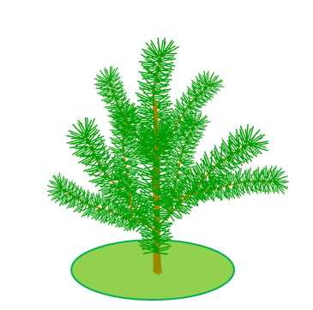
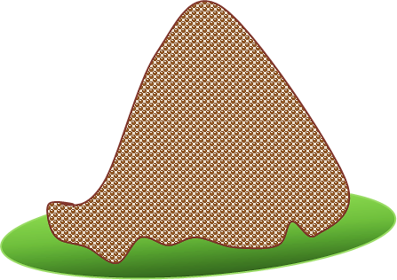
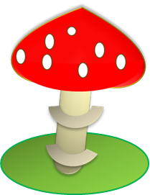
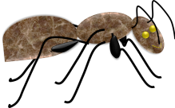
Урок 76. Длина. Решение задач
МАТЕМАТИКА
3. Вова наблюдал за муравьём. Помоги ему узнать длину пути муравья.
Муравей выбежал из муравейника и вернулся, пробежав путь, который ты видишь на рисунке.
Внимание!
Данное задание можно выполнить интерактивно. Для этого презентацию надо перевести в режим редактирования.
2 дм
2 дм
3 дм
2 дм
3 дм
3 дм
3 дм
5 дм
5 дм
5 дм
2 дм
10 дм
10 дм
10 дм
+
+
+
–
–
–
=
=
=

Slide 8
Урок 76. Длина. Решение задач
МАТЕМАТИКА
3. Вова наблюдал за муравьём. Помоги ему узнать длину пути муравья.
Муравей выбежал из муравейника и вернулся, пробежав путь, который ты видишь на рисунке.
ПРОВЕРЬ!
3 дм
3 дм
+3 дм
2 дм
2 дм
2 дм
+ 2 дм
+3 дм
= 10 дм

Slide 9
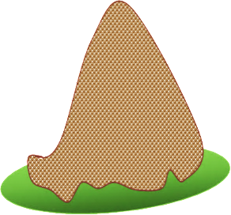
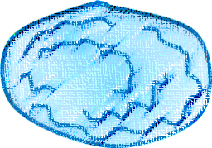
Урок 76. Длина. Решение задач
МАТЕМАТИКА
4. Помоги Кате ответить на вопросы Вовы.
От лужицы до травинки муравей прополз 3 дм, а от травинки до муравейника - на 4 дм больше.
3 дм
столько же и ещё 4 дм
Какое расстояние от травинки до муравейника?
Какое расстояние от лужицы до муравейника?
?
3 дм
?
7 дм
3 дм + 4 дм = 7 дм
10 дм
3 дм + 7 дм = 10 дм
Ответ: 10 дм.

Slide 10
Урок 76. Длина. Решение задач
МАТЕМАТИКА
5. Петя и Вова собрались играть в снежки.
У Пети 3 снежка, а у Вовы на 4 снежка больше.
3 сн.
столько же и ещё 4сн.
Сколько снежков у обоих ребят?
Сколько снежков у Вовы?
Сколько снежков у обоих ребят?
Сколько снежков у Вовы?
3 сн.
П.
4 сн.
4 сн.
3 сн.
?
3 сн.
В.
7 сн.
?
+
7 сн.
= 7 сн.
+
= 10 сн.
Ответ: 10 снежков.

Slide 11
МАТЕМАТИКА
Спасибо!

